Slide 1

Тема дня. Як поводитись у театрі?

Slide 2
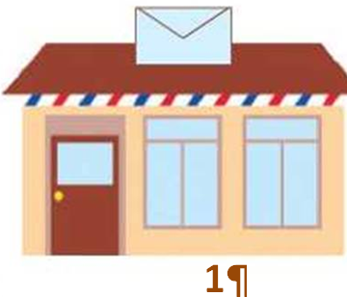
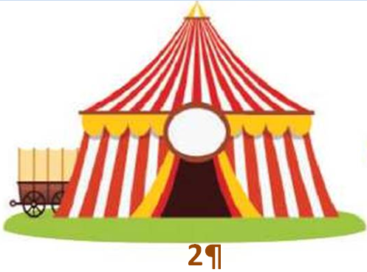

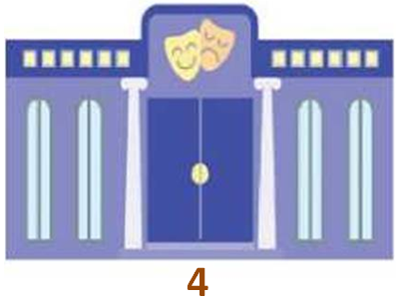
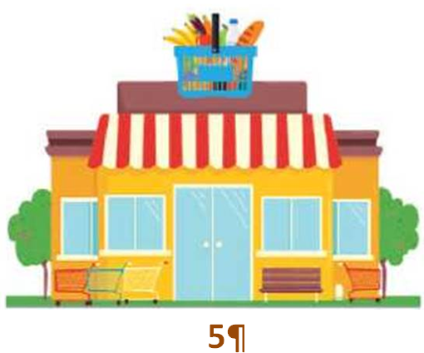
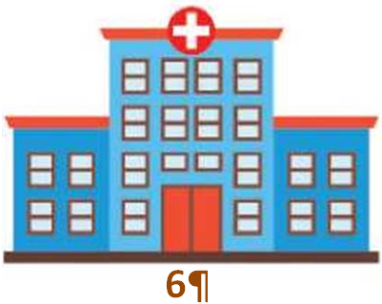

Slide 3
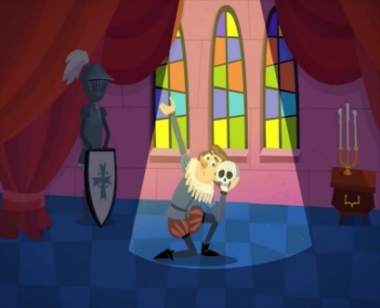
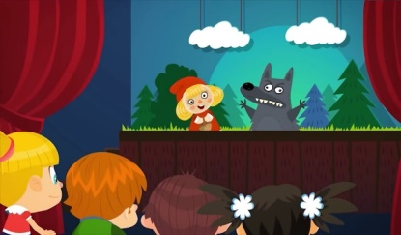
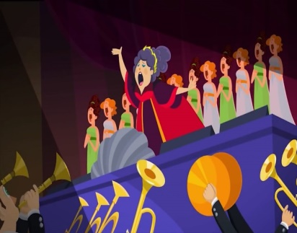
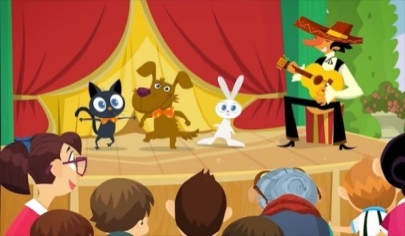
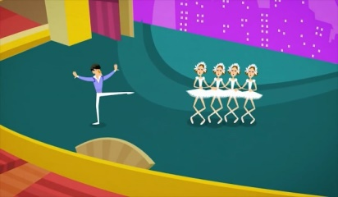
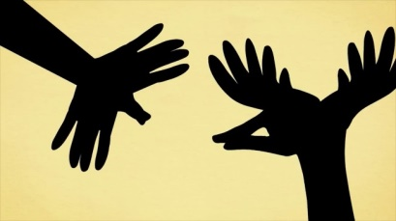
Драматичний
театр
Ляльковий
театр
Оперний
театр
Театр
тварин
Театр
балету
Театр
тіней

Slide 4
Знайти зайві слова, які не відноситься до театру
Сцена,
режисер,
світлофор,
глядачі, актори,
тролейбус,
гример, костюмер,
гардеробник

Slide 5
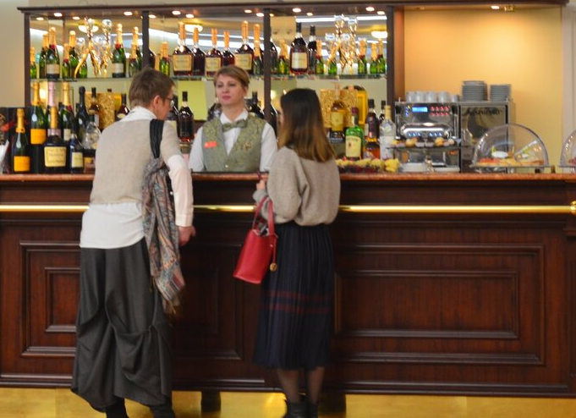
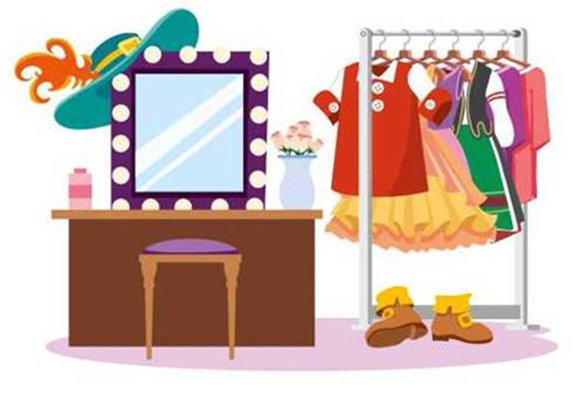
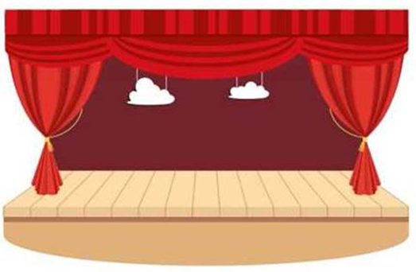
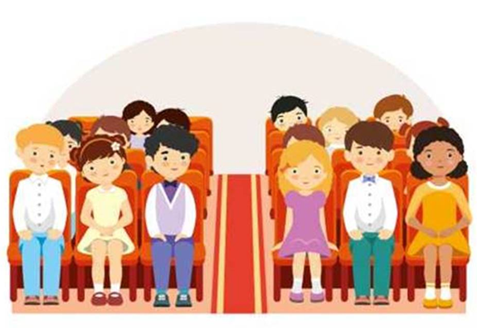
Назвати приміщення театру
1
2
3
4

Slide 6
Назвати приміщення театру
Буфет у театрі
Гардеробна
Сцена
Глядацька зала

Slide 7
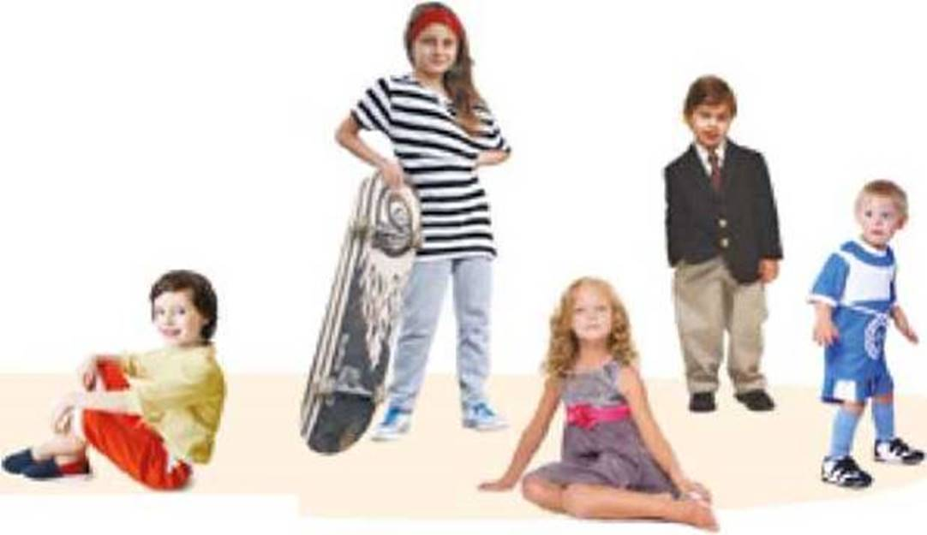
Назвати у кого найбільш вдалий одяг для відвідування театру
1
2
5
4
3

Slide 8

Визначити, які предмети не варто брати з собою до театру й чому
2
3
6
1
5
4

Slide 9
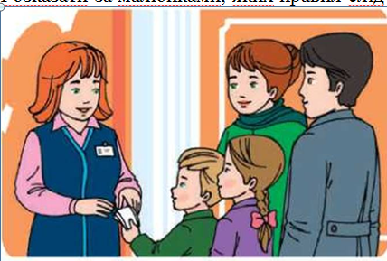
Розказати за малюнком, якого правила слід дотримуватись у театрі й продемонструвати
(Група 1)

Slide 10
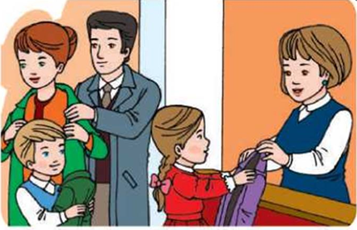
Розказати за малюнком, якого правила слід дотримуватись у театрі й продемонструвати
(Група 2)

Slide 11
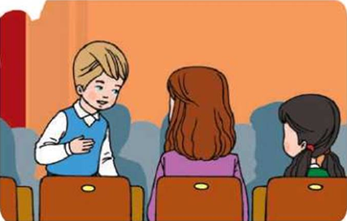
Розказати за малюнком, якого правила слід дотримуватись у театрі й продемонструвати
(Група 3)

Slide 12
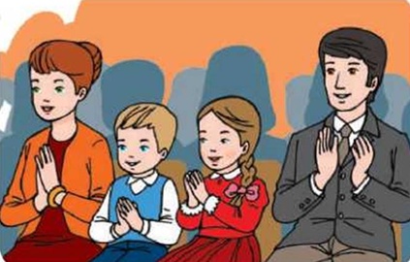
Розказати за малюнком, якого правила слід дотримуватись у театрі й продемонструвати
(Група 4)

Slide 13
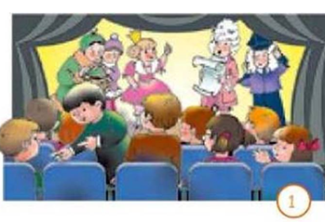
Назвати, яке правило порушили глядачі та як вони мали б діяти (Група1)

Slide 14
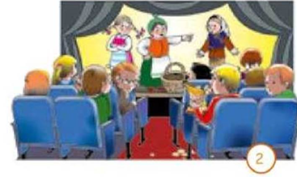
Назвати, яке правило порушили глядачі та як вони мали б діяти (Група 2)

Slide 15
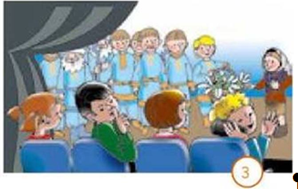
Назвати, яке правило порушили глядачі та як вони мали б діяти (Група 3)

Slide 16
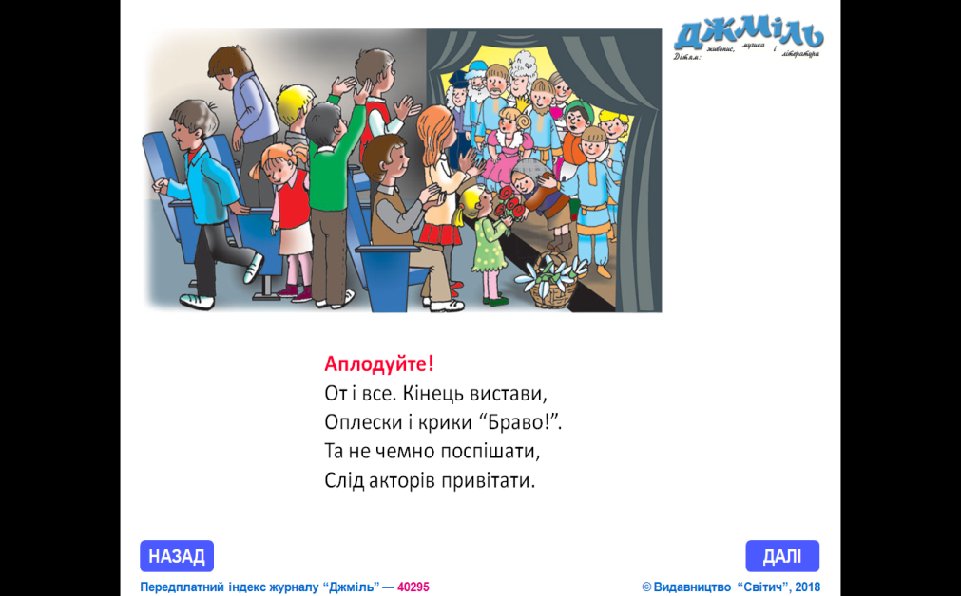
Назвати, яке правило порушили глядачі та як вони мали б діяти (Група 4)

